Slide 1
O Papel da Regulação para a
Universalização do Saneamento
José Walter Vazquez Filho
Diretor da Adasa
Vice-Presidente Centro-Oeste da ABAR
49º Congresso Nacional de Saneamento da Assemae – Cuiabá (MT)
“Novos Desafios para a Gestão do Saneamento”
www.abar.org.br

Slide 2
Histórico
O Papel da Regulação para a
Universalização do Saneamento
ABAR
Ações
José Walter Vazquez Filho
Diretor da Adasa
Vice-Presidente Centro-Oeste da ABAR
49º Congresso Nacional de Saneamento da Assemae – Cuiabá (MT)
“Novos Desafios para a Gestão do Saneamento”
MP 868/2018
Desafios e perspectivas
www.abar.org.br

Slide 3
Histórico
O surgimento das agências reguladoras no Brasil ocorreu nos anos 90
durante o processo de reforma do Estado;
As primeiras agências reguladoras nacionais surgiram para atuar junto
aos setores de energia, petróleo e telefonia. Em seguida, foram surgindo agências reguladoras estaduais e municipais para a regulação de outros segmentos,
como saneamento básico e gás canalizado;
A regulação no setor de saneamento básico ocorreu, em nível nacional,
com a edição da Lei nº 11.445/2007, regulamentada pelo
Decreto nº 7.217, de 21 de junho de 2010.
www.abar.org.br

Slide 4
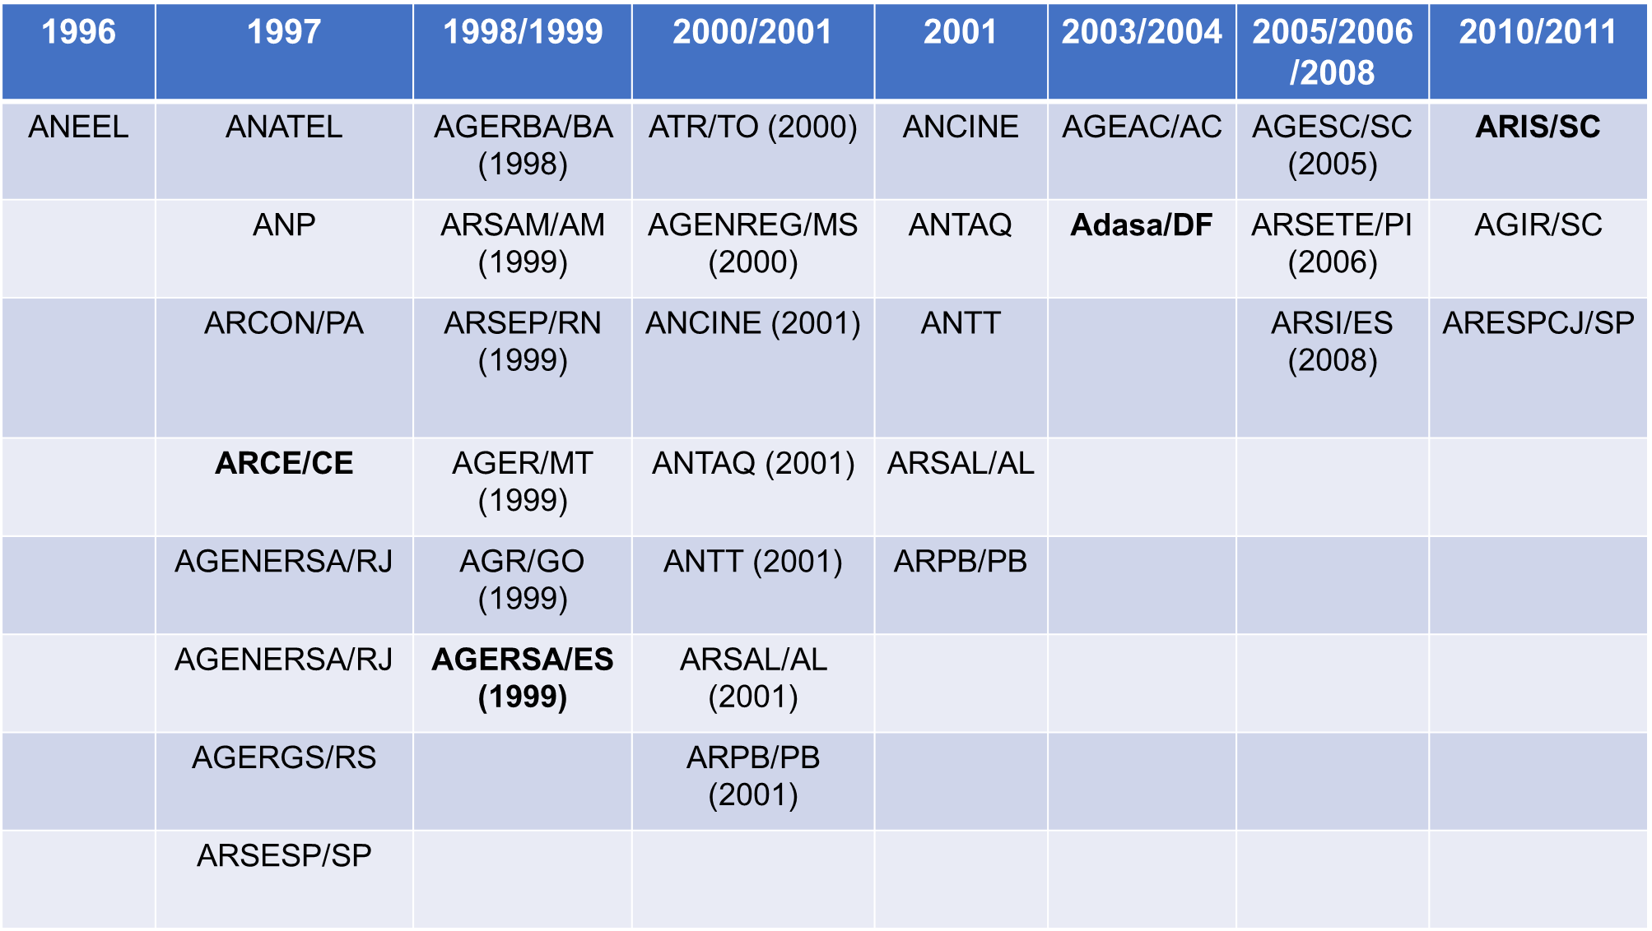
www.abar.org.br

Slide 5
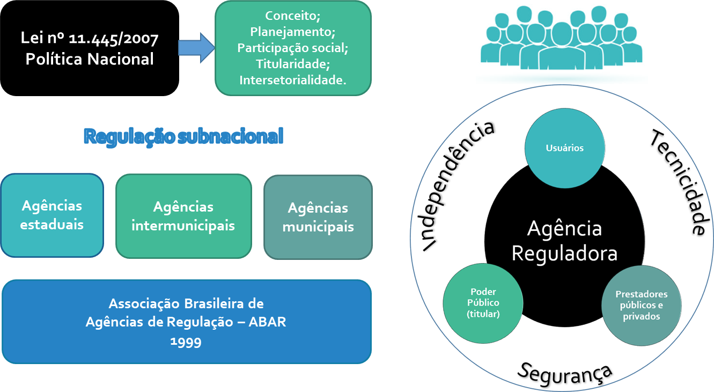
www.abar.org.br

Slide 6
Princípios básicos da Regulação
Qualidade dos serviços;
Continuidade da prestação;
Universalização;
Modicidade tarifária.
www.abar.org.br

Slide 7
O Papel da Regulação para a
Universalização do Saneamento
José Walter Vazquez Filho
Diretor da Adasa
Vice-Presidente Centro-Oeste da ABAR
49º Congresso Nacional de Saneamento da Assemae – Cuiabá (MT)
“Novos Desafios para a Gestão do Saneamento”
www.abar.org.br

Slide 8
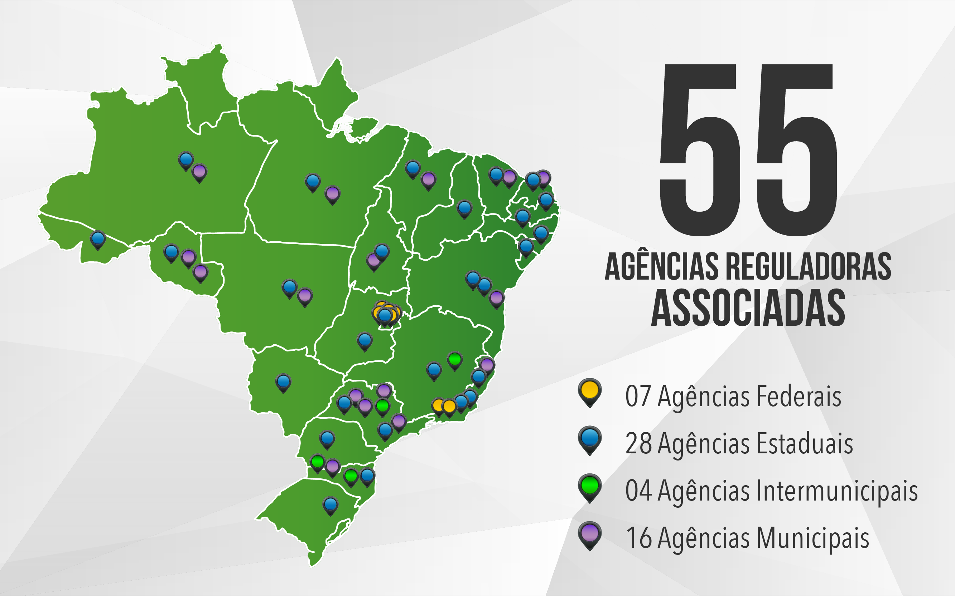
61
AGÊNCIA REGULADORAS
ASSOCIADAS
52
AGÊNCIAS
REGULADORAS
SANEAMENTO
O Papel da Regulação para a
Universalização do Saneamento
José Walter Vazquez Filho
Diretor da Adasa
Vice-Presidente Centro-Oeste da ABAR
49º Congresso Nacional de Saneamento da Assemae – Cuiabá (MT)
“Novos Desafios para a Gestão do Saneamento”
07 Agências Federais
28 Agências Estaduais
05 Agências Intermunicipais
21 Agências Municipais
www.abar.org.br

Slide 9
Para filiar-se:
Pedido formal à ABAR;
Lei de criação;
Decreto/Estatuto/Regimento;
*Independência administrativa financeira.
Agências Filiadas
em 2019: 05
Agência Municipal de Regulação de Ariquemes – AMR (RO);
Agência Municipal de Regulação dos Serviços Públicos
Delegados de São Borja – AGESB (RS);
Agência Municipal de Regulação dos Serviços Públicos
de Campo Grande – AGEREG (MS);
Agência Reguladora de Serviços Públicos Delegados do
Município de Barra das Garças – AGER BARRA (MT);
Agência Municipal de Regulação de Serviços Públicos
de Teresina – ARSETE (PI).
www.abar.org.br

Slide 10
Parcerias e Ações
Projetos Acertar, Regulasan e Regulares com o
Ministério do Desenvolvimento Regional;
Acordos de Cooperação com a WAREG, Laboratório Nacional de Engenharia Civil – LINEC, Agência Francesa de Desenvolvimento, Instituto Serdezela Correa (TCU);
Membro do Conselho de Governandores do Conselho Mundial da Água
e da Diretoria da Aderasa;
Assessoria Parlamentar no Congresso Nacional;
Medida Provisória 868/2018 (Marco Regulatório do Saneamento);
Projeto de Lei 6621/2016 (Lei das Agências).
www.abar.org.br

Slide 11
61
AGÊNCIA REGULADORAS
ASSOCIADAS
52
AGÊNCIAS
REGULADORAS
SANEAMENTO
O Papel da Regulação para a
Universalização do Saneamento
José Walter Vazquez Filho
Diretor da Adasa
Vice-Presidente Centro-Oeste da ABAR
49º Congresso Nacional de Saneamento da Assemae – Cuiabá (MT)
“Novos Desafios para a Gestão do Saneamento”
07 Agências Federais
28 Agências Estaduais
05 Agências Intermunicipais
21 Agências Municipais
www.abar.org.br

Slide 12
61
AGÊNCIA REGULADORAS
ASSOCIADAS
52
AGÊNCIAS
REGULADORAS
SANEAMENTO
O Papel da Regulação para a
Universalização do Saneamento
José Walter Vazquez Filho
Diretor da Adasa
Vice-Presidente Centro-Oeste da ABAR
49º Congresso Nacional de Saneamento da Assemae – Cuiabá (MT)
“Novos Desafios para a Gestão do Saneamento”
07 Agências Federais
28 Agências Estaduais
05 Agências Intermunicipais
21 Agências Municipais
www.abar.org.br

Slide 13
MP 868/2018
Competências da ANA para edição de normas de âmbito nacional para a regulação da prestação dos serviços públicos de saneamento básico;
O acesso aos recursos públicos federais ou à contratação de
financiamentos com recursos da União será condicionado ao cumprimento
das normas de referência estabelecidas pela ANA;
Os contratos de saneamento passarão a ser estabelecidos por meio de licitações. Supressão na Lei nº 11.107/2005 do instituto do contrato de programa,
sem prejuízo da continuidade dos ajustes em vigor;
Os Municípios com população inferior a vinte mil habitantes poderão
apresentar planos simplificados com menor nível de detalhamento dos
aspectos conforme regulamentação do Ministério das Cidades.
www.abar.org.br

Slide 14
MP 868/2018
O impacto social com o novo marco legal do saneamento;
O novo modelo de regulação para o saneamento;
O impacto da pulverização da prestação de serviços nas empresas estaduais;
A melhoria na segurança jurídica para operação dos serviços de saneamento;
A titularidade municipal dos serviços de saneamento está sendo afetada?
Regionalização da prestação dos serviços;
A universalização do saneamento será solucionada?
www.abar.org.br

Slide 15
Parcerias e Ações
Regionalização na prestação dos serviços, será atribuído aos estados competência para estabelecer blocos de prestação dos serviços, de modo a se gerar ganhos
de escala;
Regulação fortalecida.
www.abar.org.br

Slide 16
Considerações finais
Antes
Regulação
Depois
Acreditamos que por meio da regulação poderemos criar um ambiente propício para a garantia da prestação dos serviços de saneamento básico. Muito já foi feito, porém, muito ainda há para se fazer. Os desafios são contínuos, porém, transponíveis mediante uma atuação conjunta e consciente de todos os atores envolvidos nesta busca.
É isto o que fazemos, o que estamos buscando e no que acreditamos!
- REGULAÇÃO -
www.abar.org.br

Slide 17
Considerações finais
www.abar.org.br

Slide 18
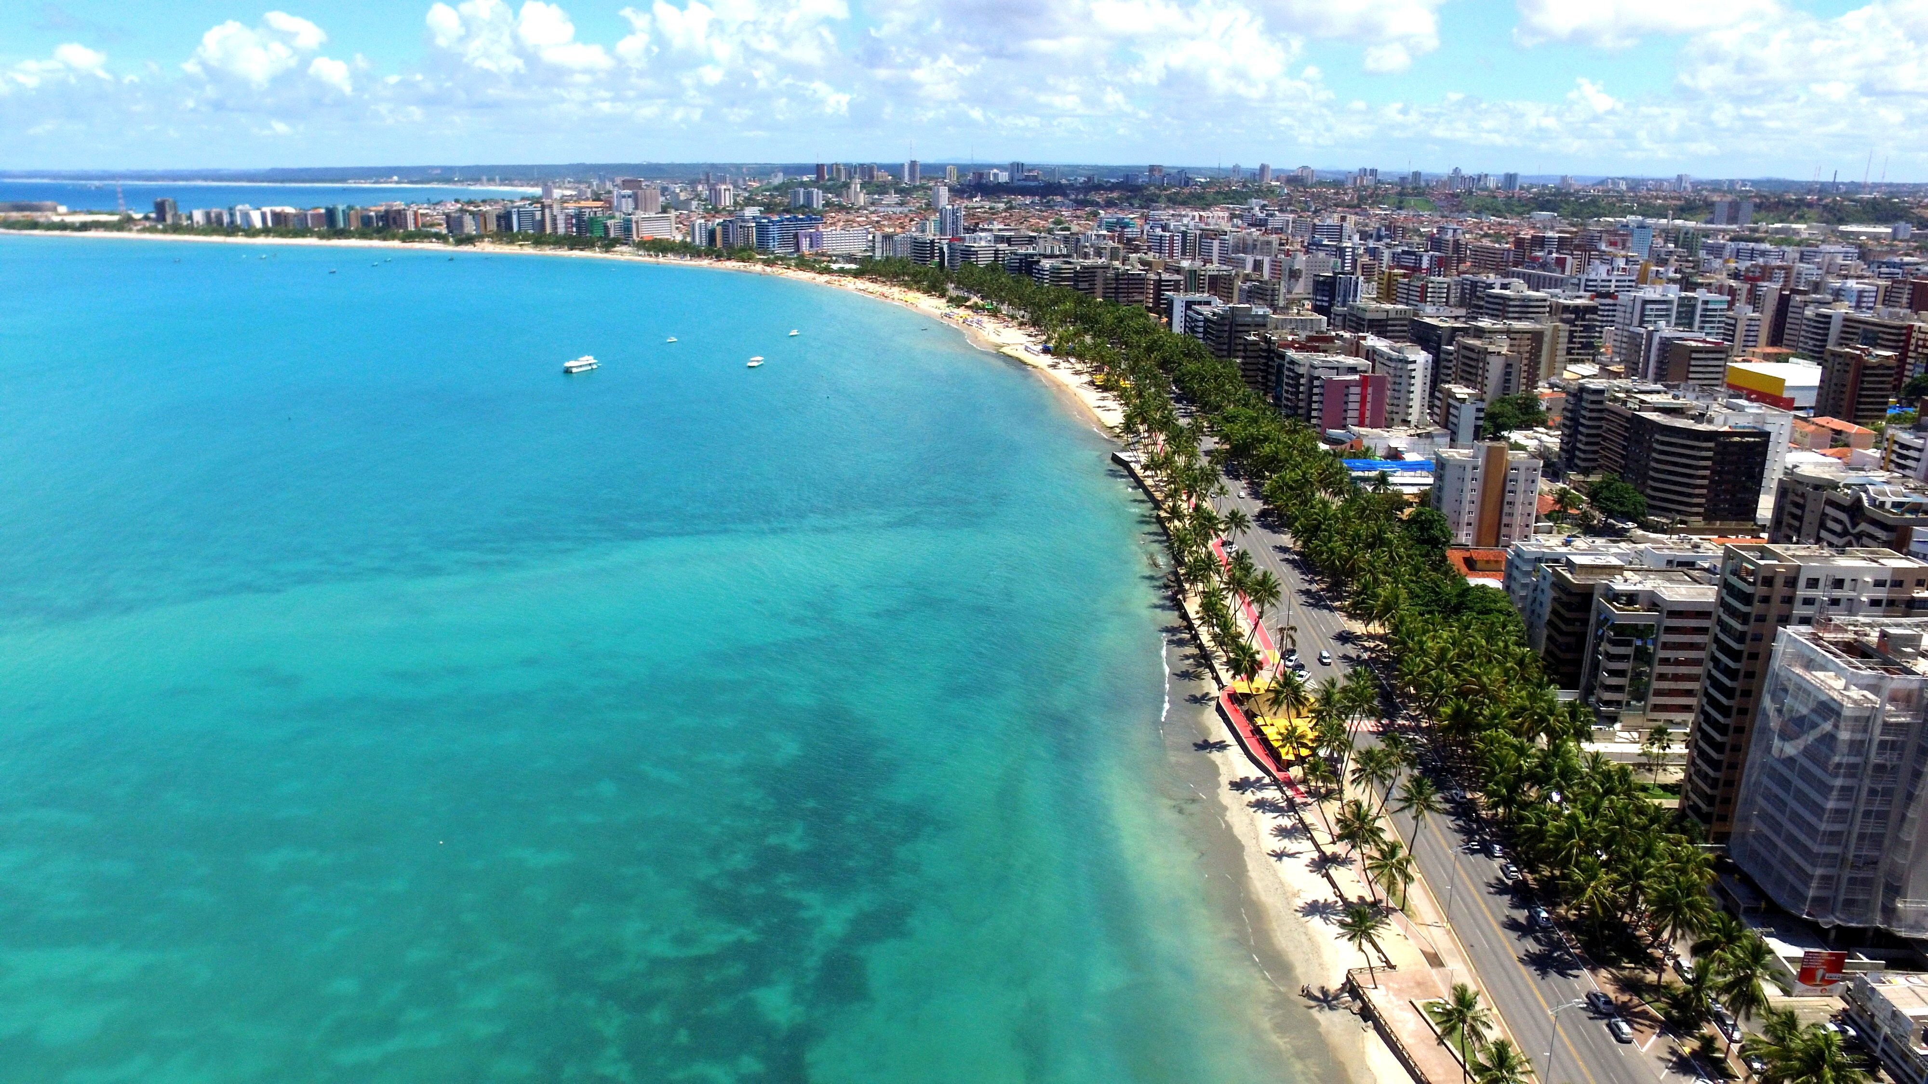
14 a 16 de Agosto de 2019
No Centro Cultural e de Exposições Ruth Cardoso, em Maceió-AL
www.abar.org.br

Slide 19
Muito obrigado!
José Walter Vazquez Filho
Diretor da Adasa e Vice-Presidente Centro-Oeste da ABAR
diretores@adasa.df.gov.br
(61) 3961-4949
www.abar.org.br

